Slide 1
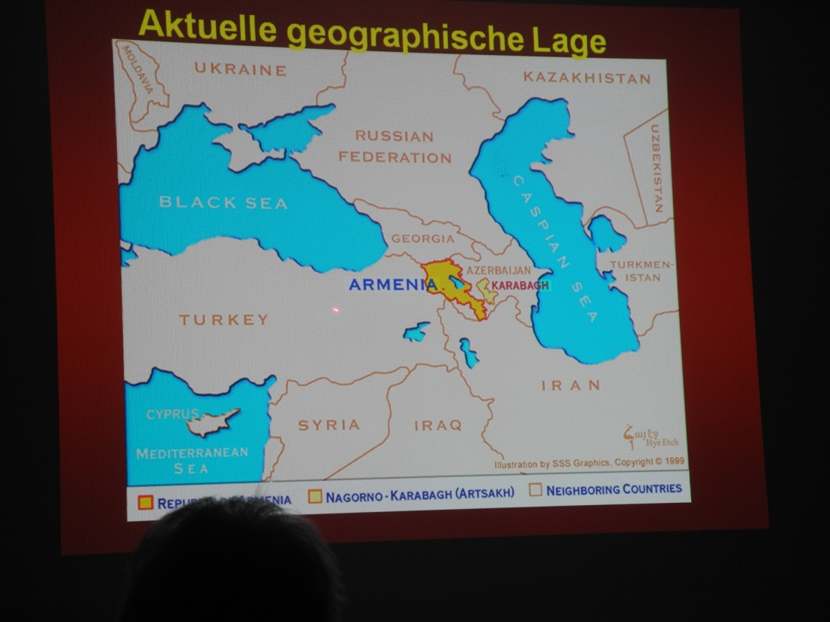
Armenischer Abend 13. März 2020
Zur Vorbereitung der Rundreise nach Armenien vom 20. – 28. 09. 2020 des Kreisverbandes Limburg e. V. fand am 13. März ein Armenischer Abend statt.
Die Republik Armenien ist ein Binnenstaat in Vorderasien und im Kaukasus mit rd. 3 Mio. Einwohnern, gehört kulturell jedoch zu Europa. Er grenzt im Norden an Georgien, im Osten an Aserbaidschan, i m Süden an die aserbaidschanische Exklave Nachtitschewan und den Iran und im Westen an die Türkei. Die Hauptstadt Armeniens mit rd. einer Mio. Einwohner ist Eriwan (Jerewan).

Slide 2
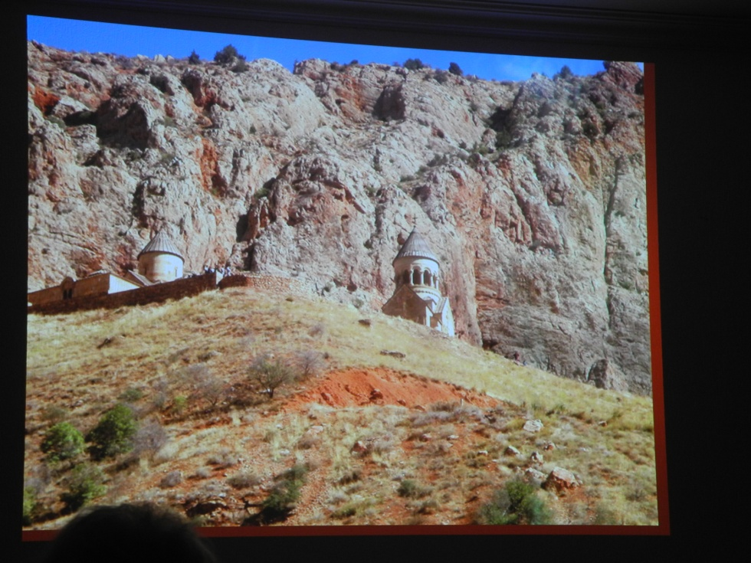
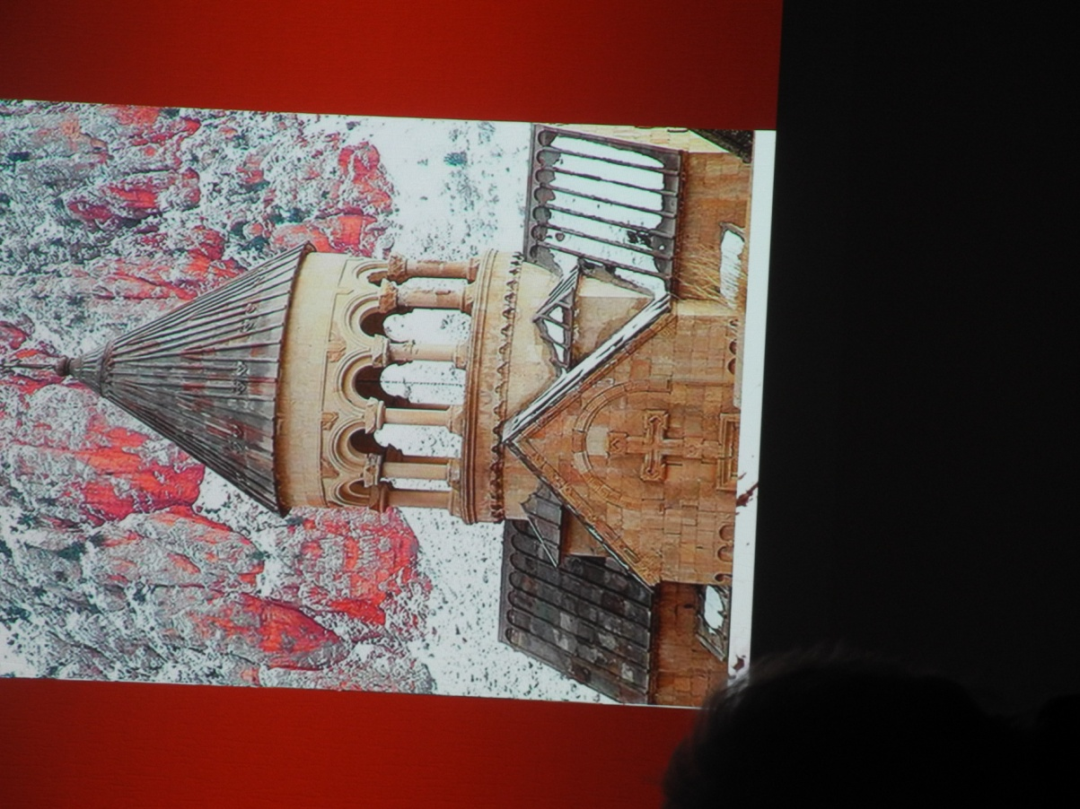
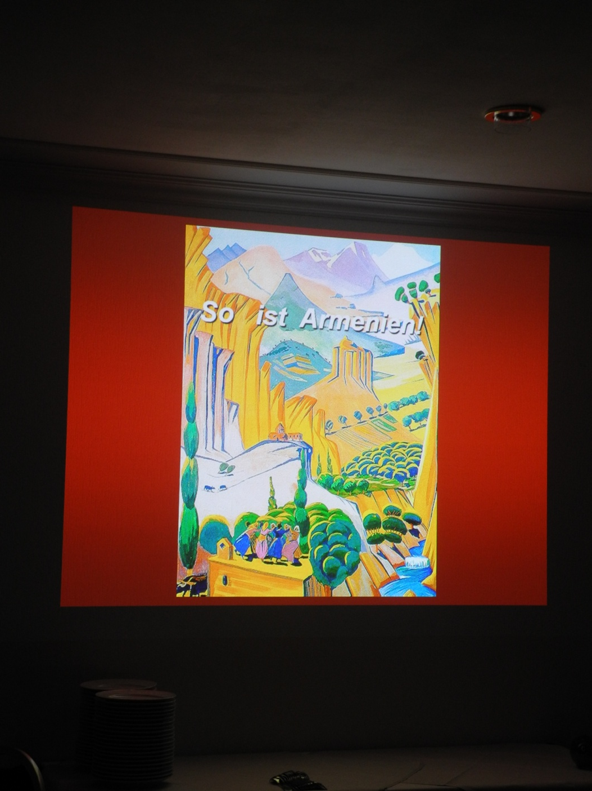
Über die Hälfte des Landes ist von schroffen, dennoch faszinierenden Hochgebirgen bedeckt, so dass Berge und Steine ebenso charakteristisch sind wie eine blühende – v. a. christliche – Hochkultur, die sich in den fruchtbaren Ebenen und Tälern entwickeln konnte.

Slide 3
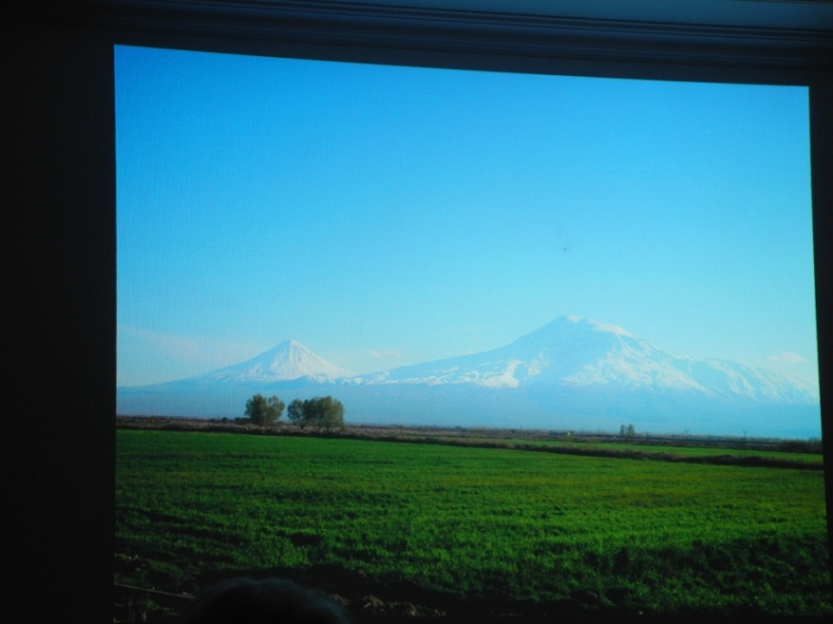
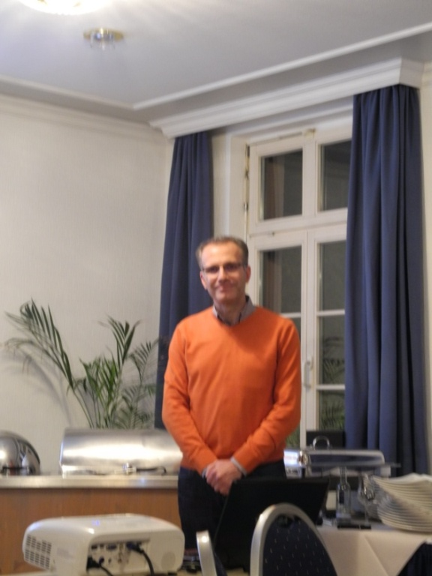
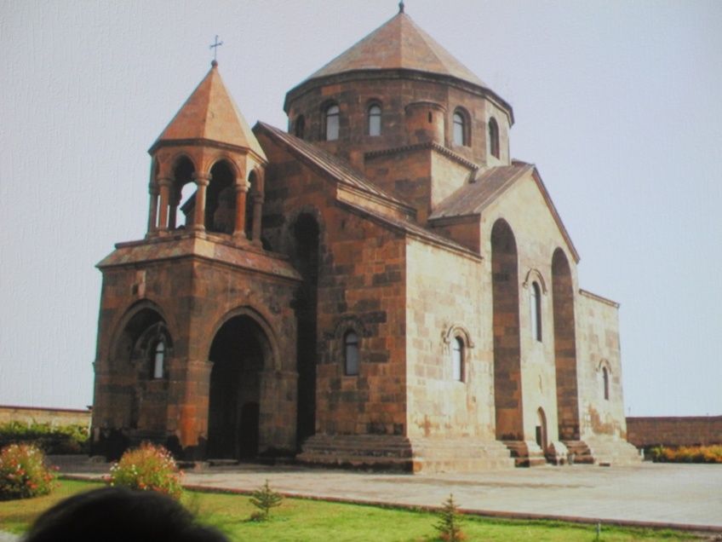
Berg Ararat
Herr Dr. Hrayr Baghramyan aus Jerewan, der sein Germanistikstudium an der Universität Jerewan 2003 mit der Promotion abschloss, erläuterte in einem Vortrag und einer Präsentation die Geschichte seines Landes mit seinem kulturellen Erbe.

Slide 4
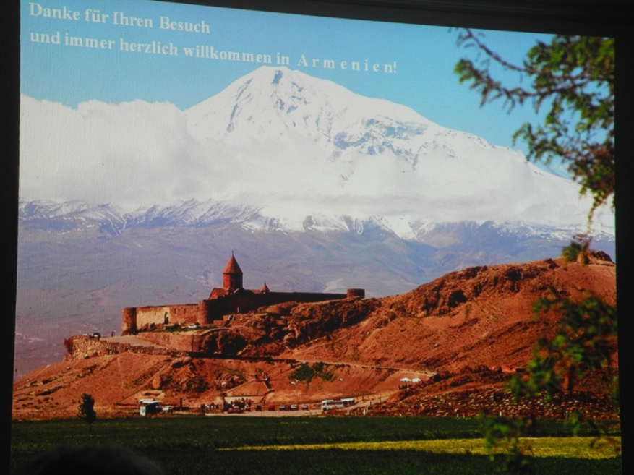
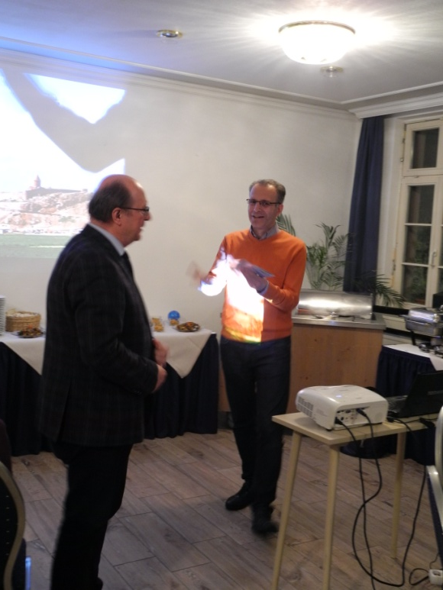
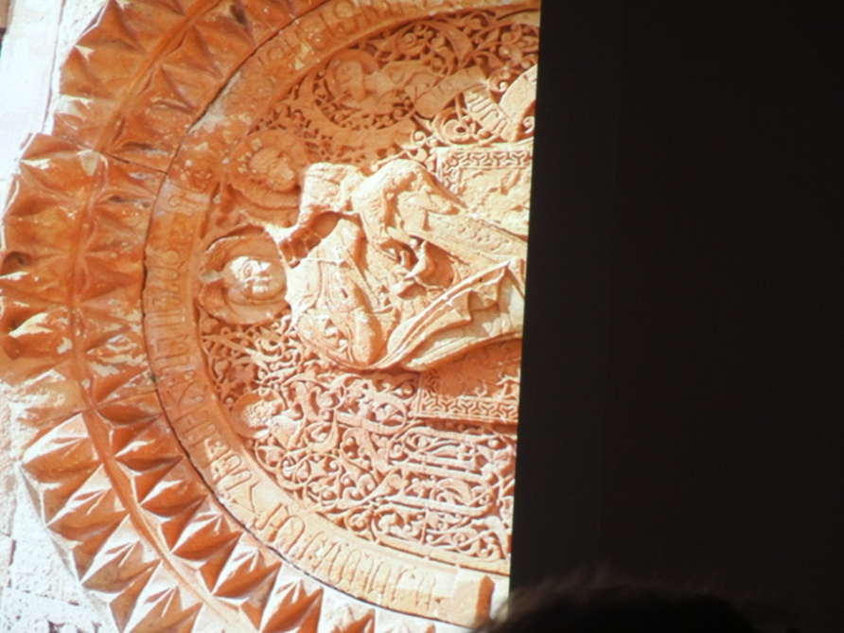
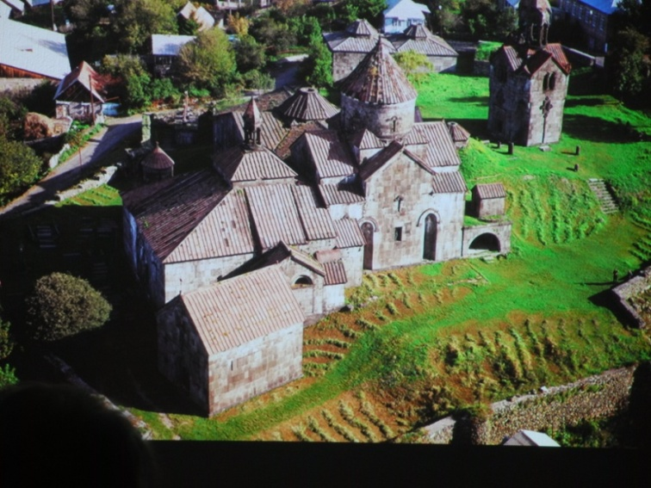
Im Anschluss an seinen Vortrag beantwortete Dr. Baghramyan , der vornehmlich als Reiseleiter in Armenien tätig ist und unsere Reisegruppe begleiten wird, Fragen der Teilnehmer.
Der 1. Vorsitzende des KV Limburg Michael Borschel dankte ihm mit einem Geschenk. Mit einem armenischen Büffet und Gesprächen in gemütlicher Runde klang der Abend aus.

